Slide 1
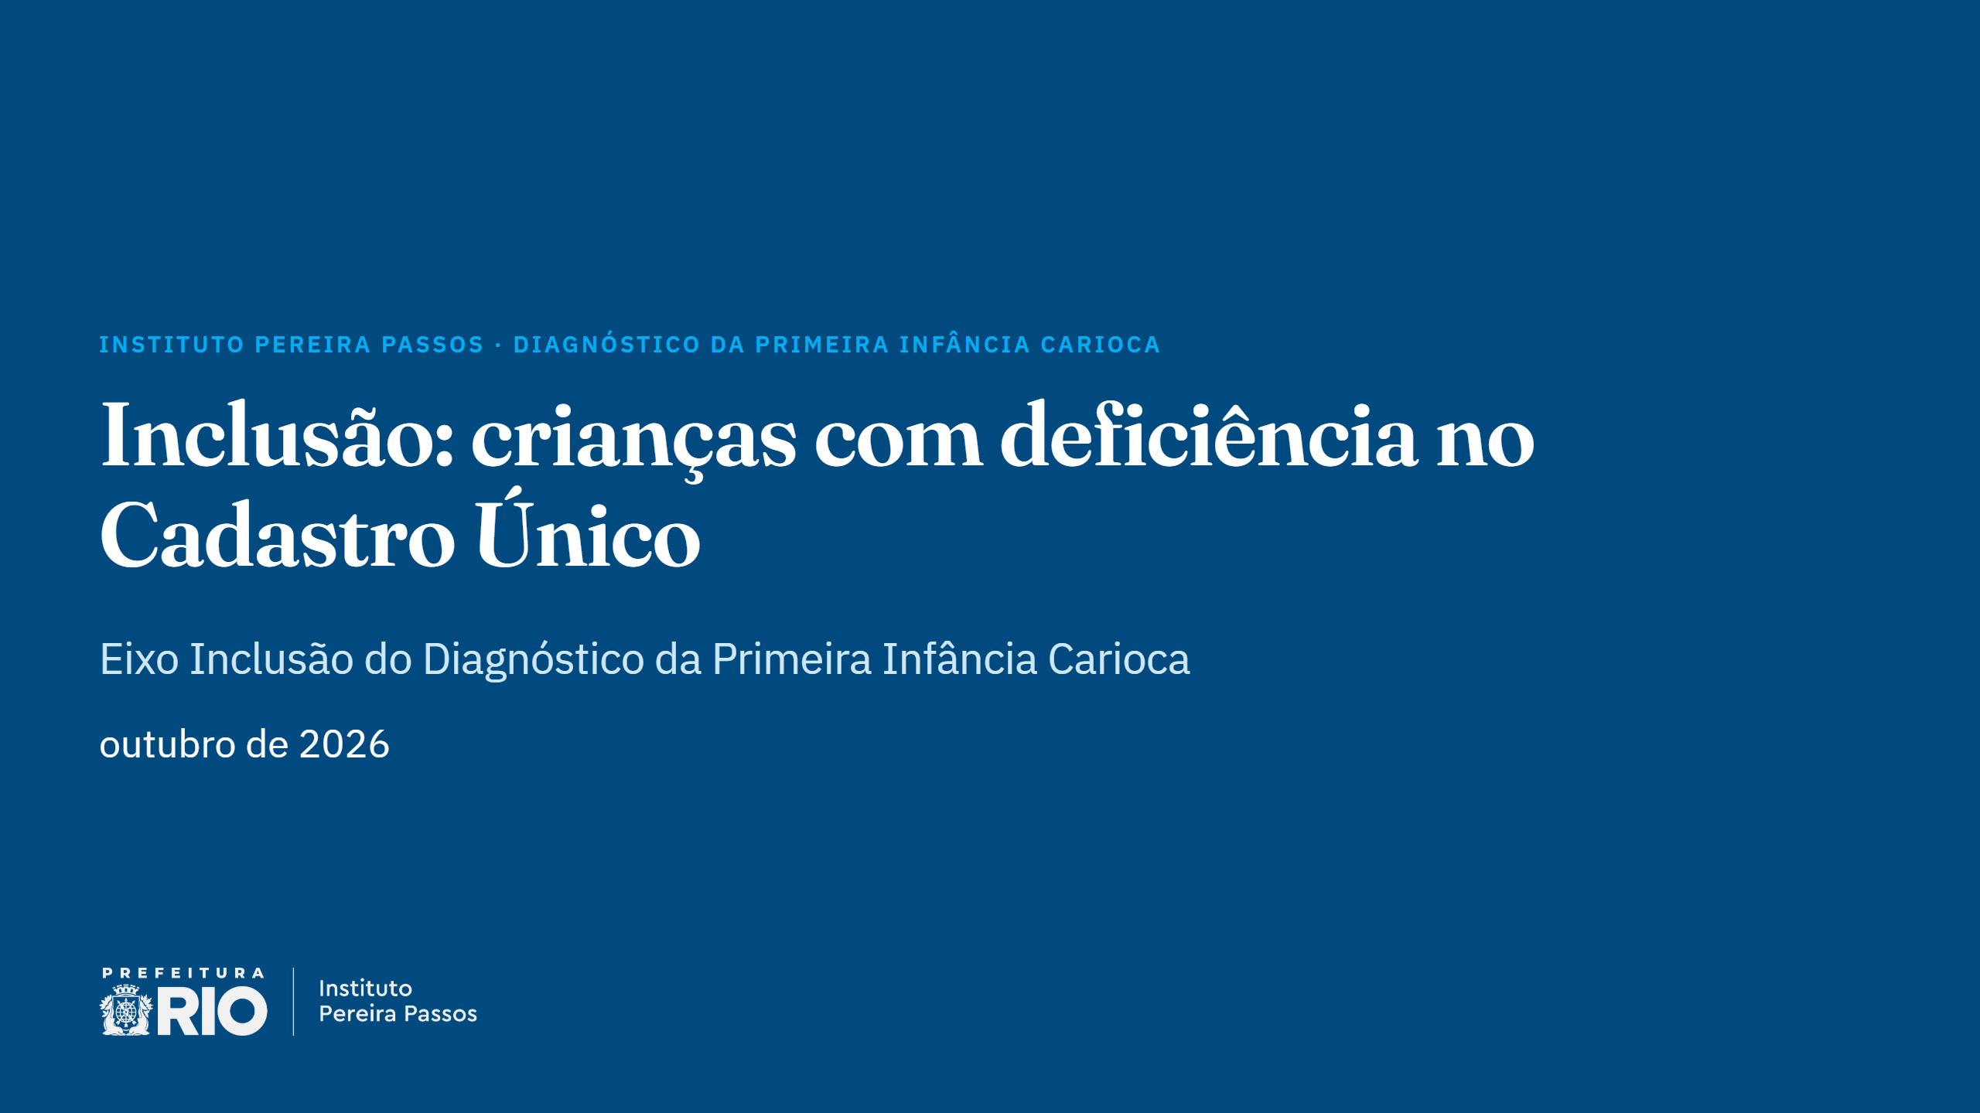
Notes:
Abertura (30 s). Apresentação curta, só do eixo Inclusão, com os dados novos do Cadastro Único.

Slide 2
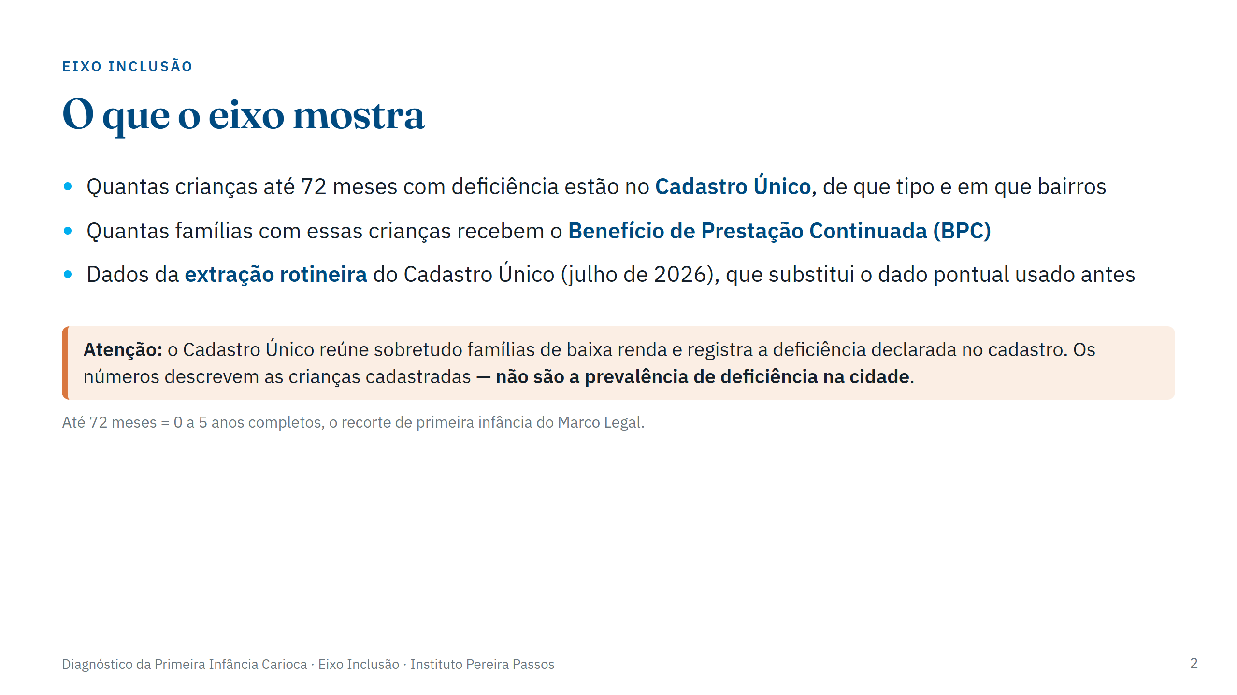
Notes:
Mensagem: o eixo deixou de depender de uma extração pontual; agora sai da mesma base que alimenta o resto do diagnóstico e será atualizado a cada nova extração.

Slide 3
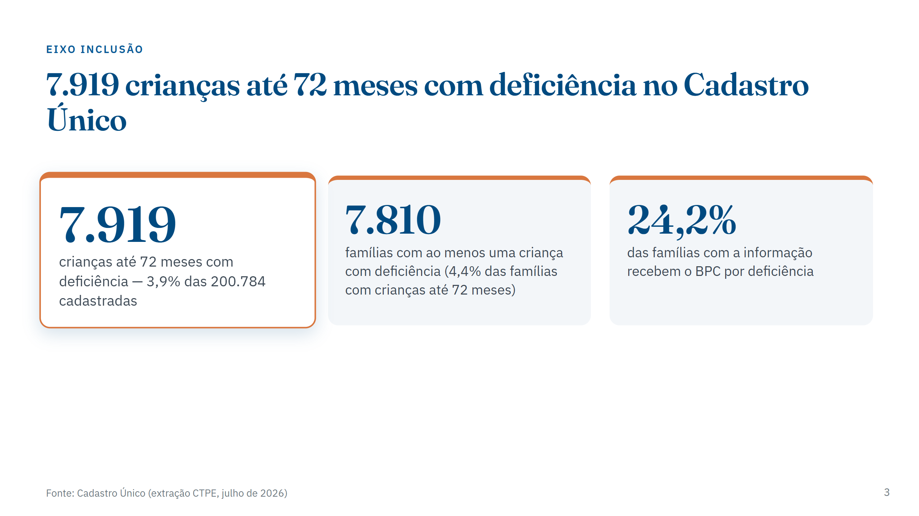
Notes:
Os três números da aba Inclusão do site. Famílias e crianças quase coincidem: em geral, uma criança com deficiência por família.

Slide 4
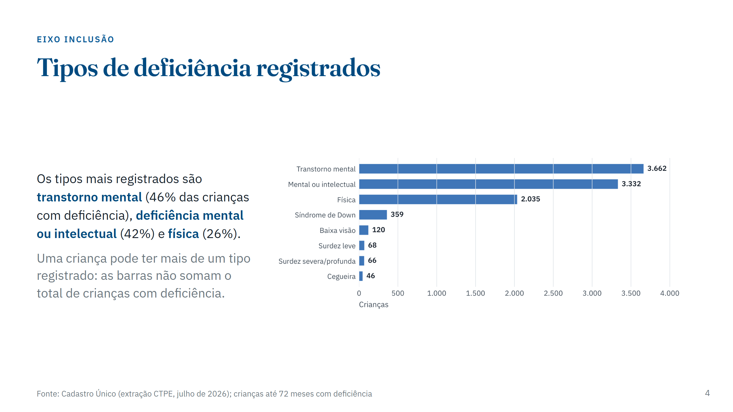
Notes:
Surdez, cegueira e baixa visão são grupos pequenos na cidade: aparecem só no total do município, nunca por bairro (regra de proteção de dados do Cadastro Único).

Slide 5
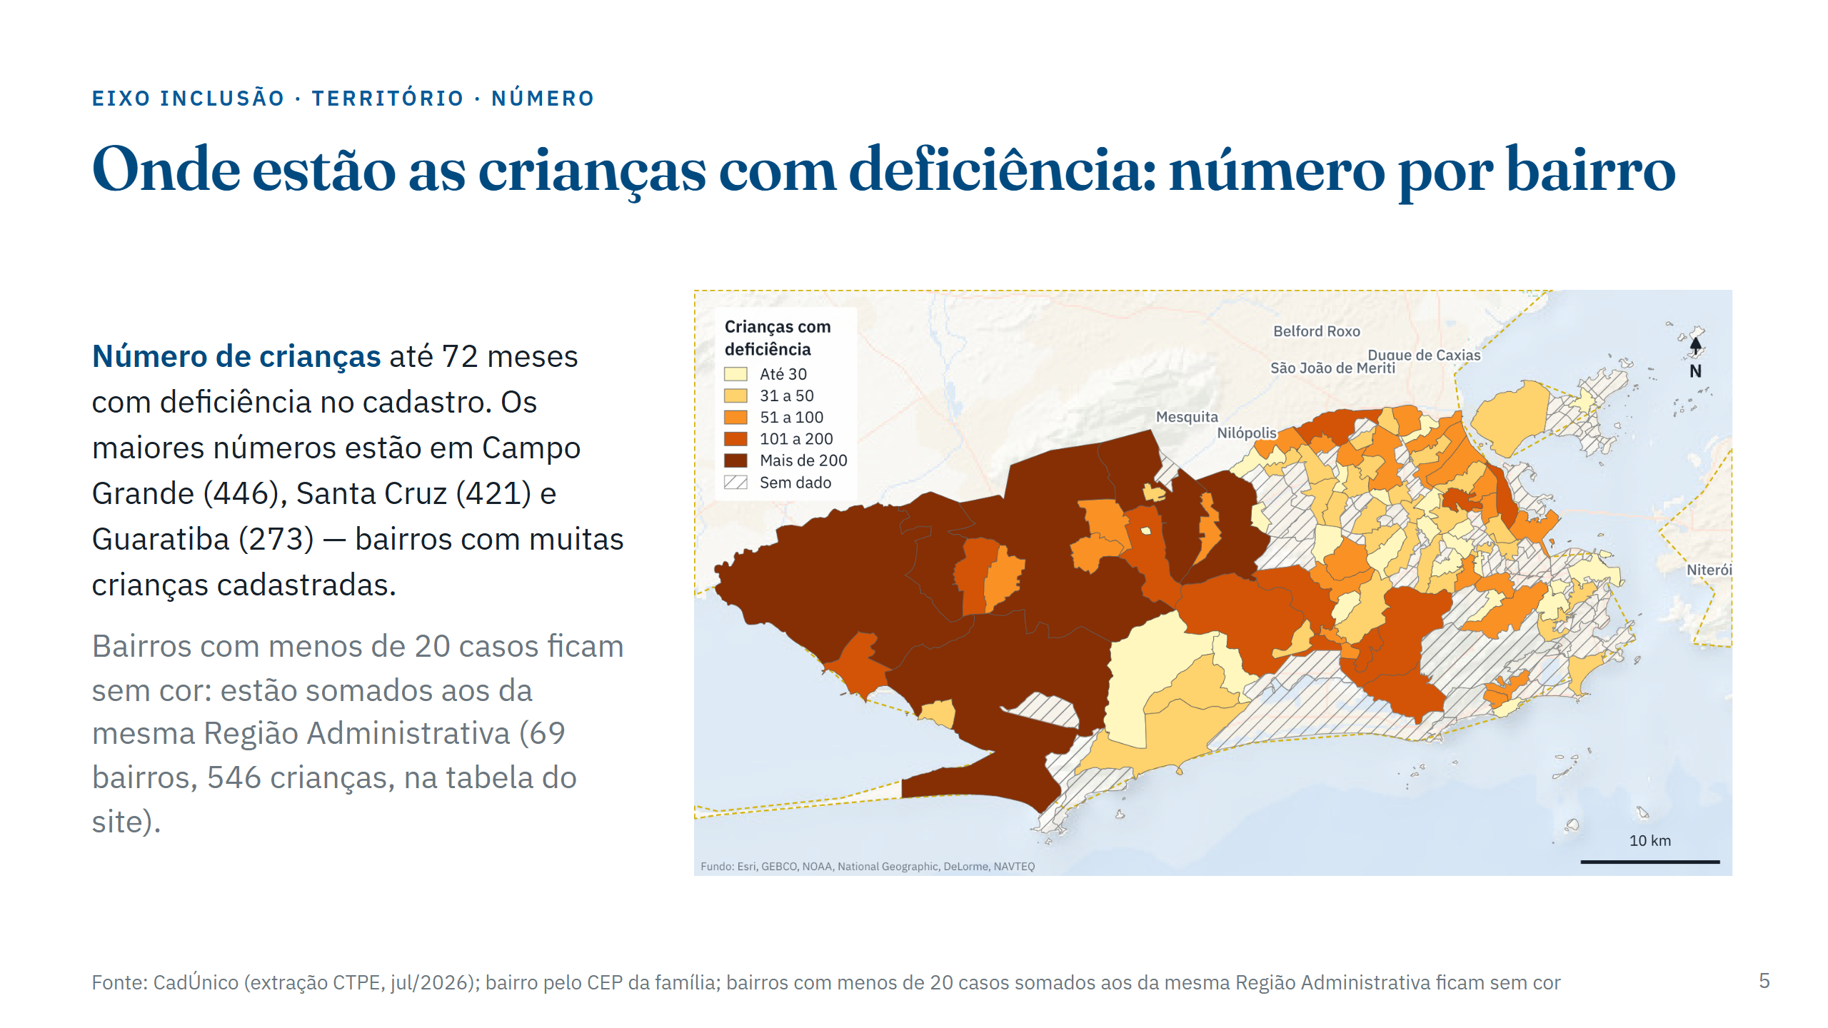
Notes:
O número acompanha o tamanho do bairro e do cadastro: a Zona Oeste concentra crianças cadastradas. Para comparar bairros, o próximo slide usa o percentual.

Slide 6
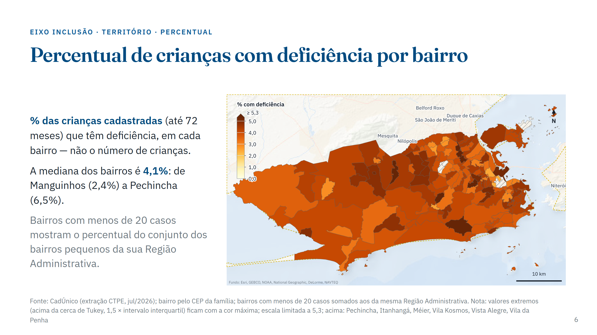
Notes:
Percentual = crianças com deficiência ÷ crianças cadastradas do bairro (mesma base). Cautela: o registro depende de diagnóstico e de acesso ao cadastro; diferenças pequenas entre bairros não são conclusivas. Bairro atribuído pelo CEP da família (correspondência CEP-bairro do CTPE); crianças com CEP fora da correspondência entram só no total do município.

Slide 7
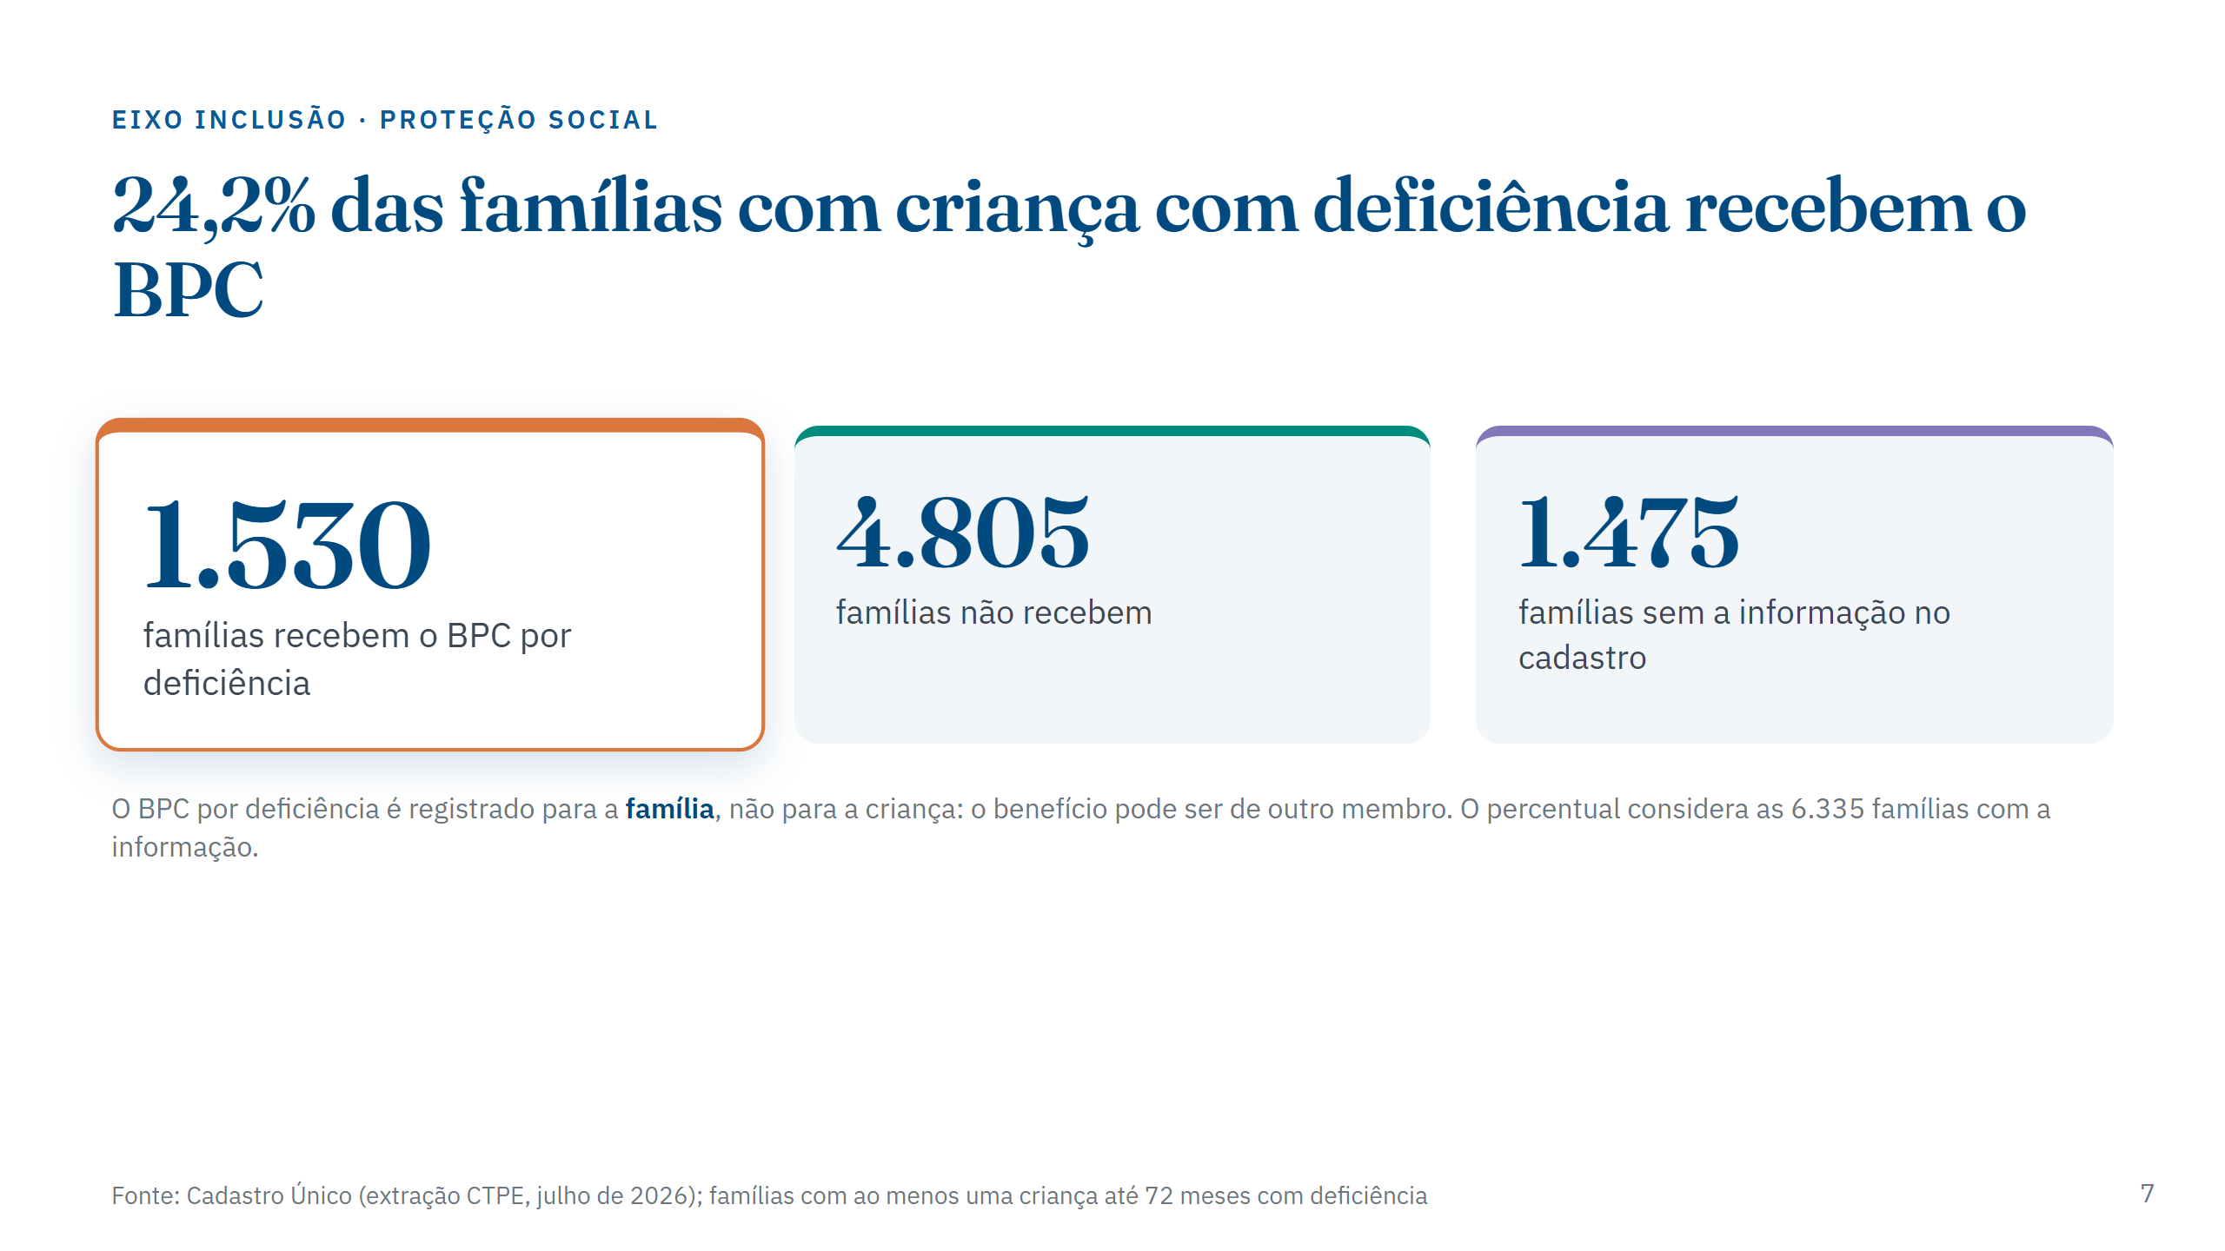
Notes:
Leitura para a gestão: a maior parte das famílias com criança com deficiência não recebe o BPC por deficiência. Elegibilidade (renda, avaliação) não está no cadastro -- não dá para dizer quantas teriam direito.

Slide 8
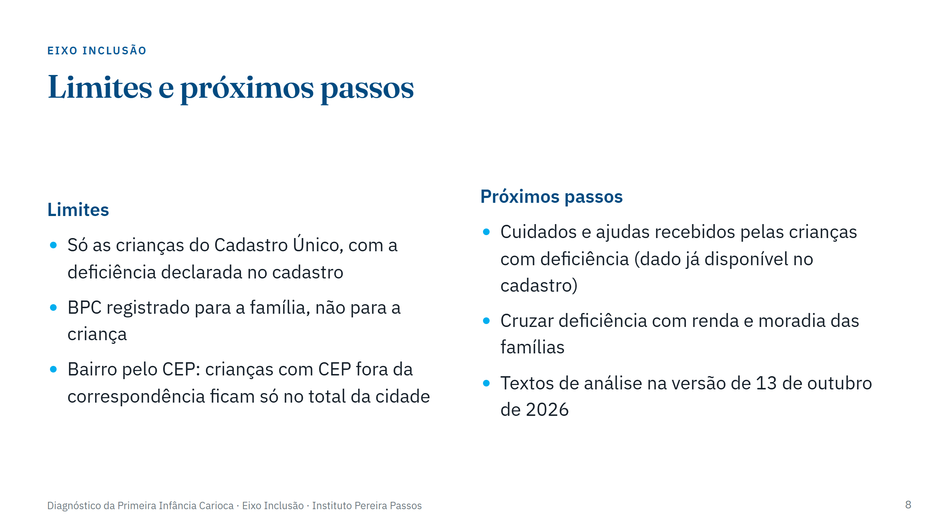
Notes:
Interno (não falar sem a revisão do usuário): a extração pontual de agosto de 2026 tinha 25.995 crianças de 0 a 6 anos com deficiência; a extração rotineira tem 7.919 de 0 a 5. A faixa de 6 anos não explica a diferença -- pendente de revisão (ROADMAP).

Slide 9
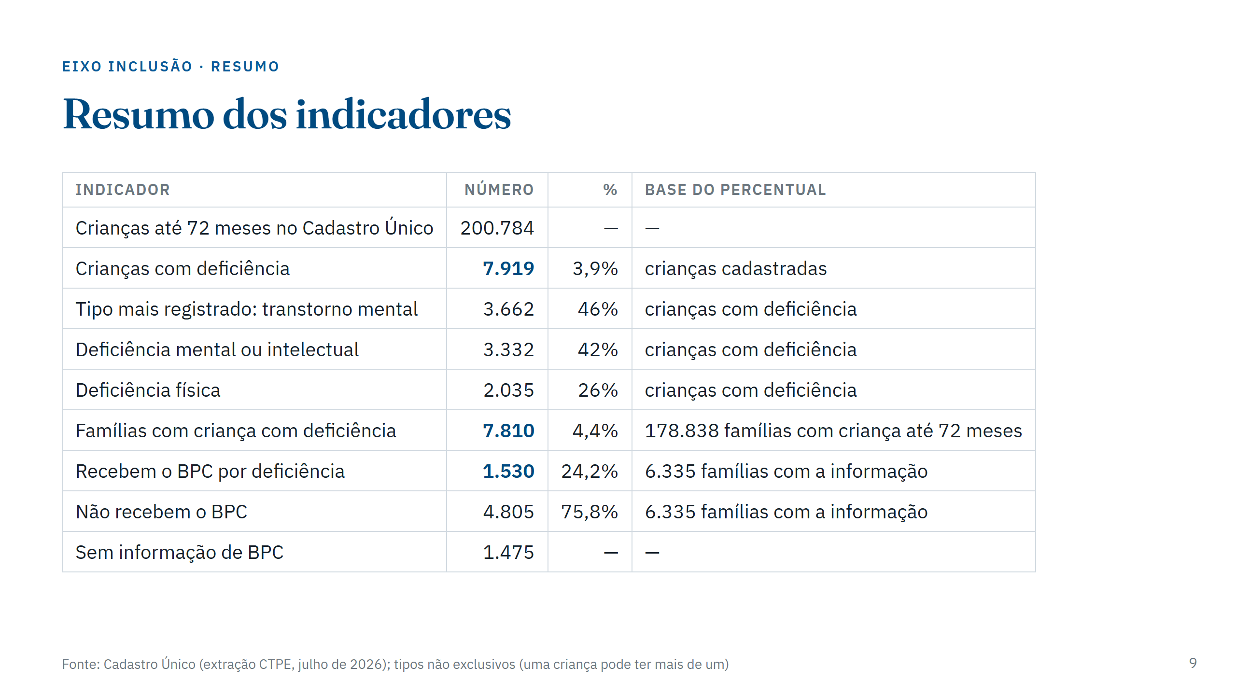
Notes:
Os números do eixo numa só tabela, para consulta. Mesmos valores das tabelas da aba Inclusão do site.

Slide 10
